Slide 1
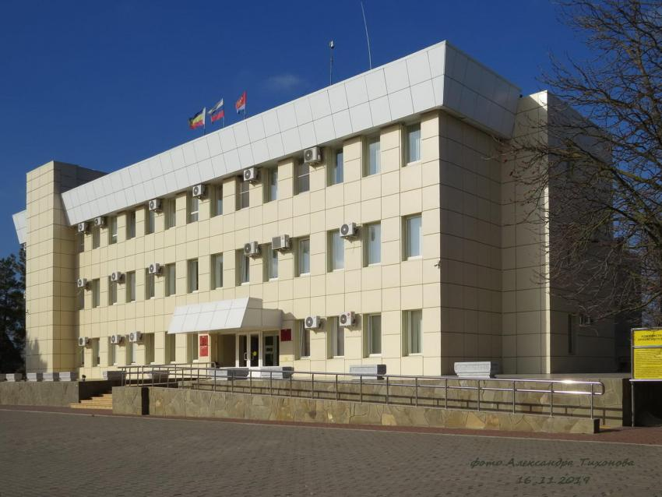

Финансовый отдел Администрации Орловского района
ПРОЕКТ БЮДЖЕТА
ОРЛОВСКОГО РАЙОНА
на 2024 год и на плановый период 2025 и 2026 годов

Slide 2
Основные направления бюджетной и налоговой политики Орловского района на 2024-2026 годы
Утверждены постановлением Администрации Орловского района от 17.10.2023 № 564
Указ президента РФ от
07.05.2018 № 204
«О национальных целях и стратегических задачах
развития Российской Федерации на период до 2024 года»
Указ Президента РФ от 21.07.2020 № 474
«О национальных целях развития Российской Федерации до 2030 года
Приоритетные цели
-рост собственных доходов;
-достижение результатов реализации муниципальных программ Орловского района;
-совершенствование системы внутреннего муниципального финансового контроля;
-сбалансированность местных бюджетов;
-приоритизация и повышение эффективности использования бюджетных средств.
Ключевые задачи
Сохранение социальной стабильности
Достижение целей социально-экономического развития Орловского
района
Notes:
новый

Slide 3
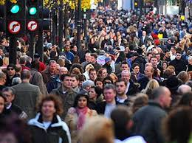
ПОКАЗАТЕЛИ ПРОГНОЗА СОЦИАЛЬНО-ЭКОНОМИЧЕСКОГО РАЗВИТИЯ ОРЛОВСКОГО РАЙОНА
Прибыль прибыльных предприятий
млн.рублей
Среднемесячная начисленная заработная плата. рублей
2022 (отчет)
1515,9
35761,2
110,8
116,4
2023 (оценка)
1923,6
39378,6
126,9
110,1
2024 (прогноз)
2039,0
41356,6
106,0
105,0
2025 (прогноз)
2165,5
43558,1
106,2
105,3
2026(прогноз)
2304,1
45629,1
106,4
104,8

Slide 4

Основные характеристики бюджета Орловского района на 2024-2026 годы
Тыс. рублей
Показатель | Проект бюджета на 2023 год | Бюджет на 2024 год | Бюджет на 2025 год | Бюджет на 2026 год
I. Доходы, всего | 1 327 693,1 | 1 377 858,4 | 1 418 916,3 | 1 467 755,2
Безвозмездные поступления из областного бюджета | 1 043 372,7 | 1 045 942,7 | 1 037 510,3 | 1 069 809,0
II. Расходы, всего | 1 327 693,1 | 1 377 858,4 | 1 418 916,3 | 1 467 755,2
III. Дефицит, Профицит | 0,0 | 0,0 | 0,0 | 0,0
Notes:
НОВЫЕ ЦИФРЫ

Slide 5


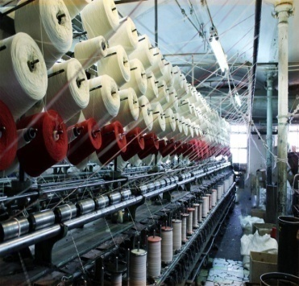
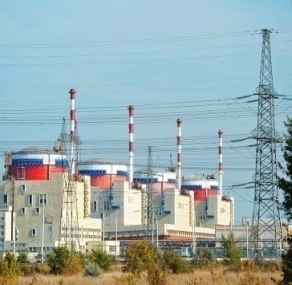
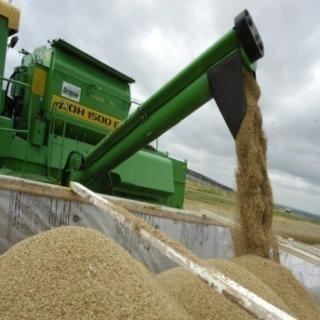

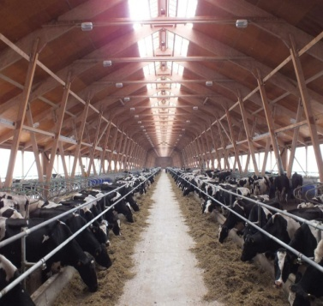
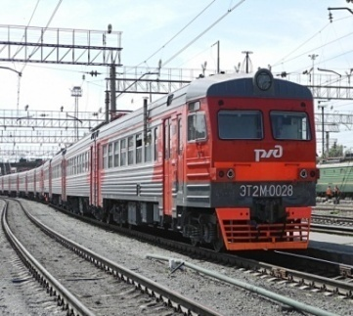
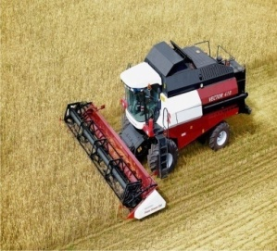
Собственные доходы консолидированного БЮДЖЕТА и бюджета Орловского района
Финансовый отдел Администрации Орловского района
млн рублей
БР
КБР
Notes:
новый

Slide 6
Структура налоговых и неналоговых доходов бюджета
Орловского района в 2024 году
тыс.рублей

Slide 7
Налоговые и неналоговые доходы бюджета Орловского района сформированы с учетом прогноза социально-экономического развития Орловского района, основных направлений бюджетной и налоговой политики Орловского района, действующего бюджетного и налогового законодательства
ДИНАМИКА ПОСТУПЛЕНИЙ
 | НДФЛ |  | Единый сельскохозяйственный налог
факт 2020 | 129193,8 |  | 34123,6
факт 2021 | 140094,8 | 108,4% | 66470,8 | 194,8%
факт 2022 | 154735,3 | 110,4% | 48407,8 | 72,8%*
оценка 2023 | 162280,1 | 104,9% | 63096,7 | 130,3%
проект 2024 | 168406,9 | 103,8% | 52805,0 | 83,7%*
проект 2025 | 212323,7 | 126,1% | 54917,4 | 104,0%
проект 2026 | 222269,8 | 104,7% | 57113,9 | 104,0%

Slide 8
 | Акцизы |  | Налог, взимаемый в связи с применением упрощенной системы
факт 2020 | 24026,9 |  | 0
факт 2021 | 28354,8 | 118,0% | 9868,9
факт 2022 | 33688,6 | 118,8% | 10377,9 | 105,2%
оценка 2023 | 30740,9 | 91,2%* | 12065,4 | 116,3%
проект 2024 | 33291,5 | 108,3% | 14814,0 | 122,8%
проект 2025 | 33995,9 | 102,1% | 15879,0 | 107,2%
проект 2026 | 35621,1 | 104,8% | 16979,0 | 106,9%
 | Транспортный налог |  | Налог, взимаемый в связи с применением патентной системы
факт 2020 | 27048,7 |  | 285,9
факт 2021 | 28333,4 | 104,7% | 3396,1 | В 11,9 раз
факт 2022 | 29684,2 | 104,8% | 3234,9 | 95,3%*
оценка 2023 | 30650,8 | 103,3% | 2574,8 | 79,6%*
проект 2024 | 30860,4 | 100,7% | 4339,0 | 168,5%
проект 2025 | 31368,0 | 101,6% | 4512,5 | 104,0%
проект 2026 | 31904,4 | 101,7% | 4693,0 | 104,0%

Slide 9
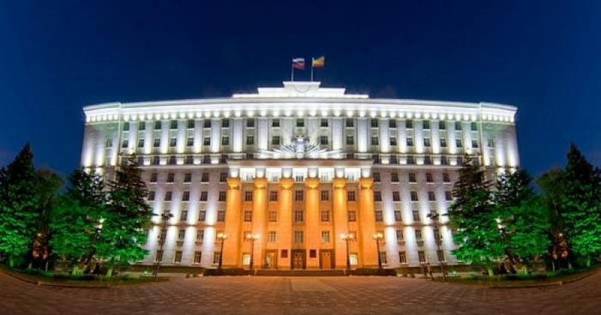
Безвозмездные поступления из областного бюджета
млн. рублей
Наименование | 2023 год (Первоначальный бюджет) | 2024 год | 2025 год | 2026 год
Межбюджетные трансферты ВСЕГО *) | 1043,4 | 1045,9 | 1037,5 | 1069,8
из них:
Дотации | 147,4 | 152,5 | 94,7 | 71,3
Целевые трансферты из областного бюджета | 896,0 | 893,4 | 942,8 | 998,5
Notes:
новый

Slide 10
Субвенции из областного бюджета на выполнение переданных органам местного самоуправления государственных полномочий в 2024 году
Всего субвенций
818,2
млн. рублей
Notes:
новый

Slide 11
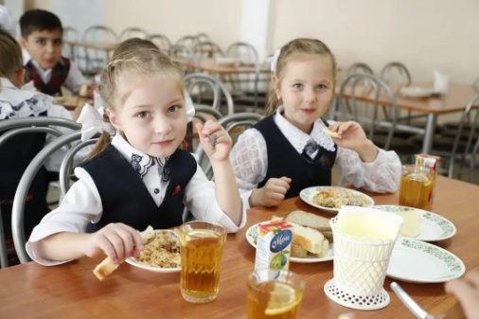

Субсидии из областного бюджета местным бюджетам на софинансирование расходных обязательств муниципальных образований в 2024 году
Общий объем субсидий
48513.1 тыс. рублей
Notes:
новый

Slide 12
Основные приоритеты и подходы к формированию расходов
бюджета Орловского района на 2024-2026 годы
Базовые исходные данные на 2024 и 2025 годы – утвержденные ассигнования в Решении Собрания депутатов Орловского района от 23.12.2022 №61 «О бюджете Орловского района на 2023 год и на плановый период 2024 и 2025 годов», на 2026 год – бюджетные ассигнования 2025 года, установленные этим решением
Индексация социальных выплат исходя из уровня инфляции
с 1 января 2024 года на 4.0 процента
Увеличение расходов на заработную плату низкооплачиваемых работников
в связи с доведением минимального размера оплаты труда до величины
прожиточного минимума трудоспособного населения
в 2024 году до 19 242 рублей
Принятие мер по недопущению снижения достигнутых ранее показателей
уровня оплаты труда категорий работников социальной сферы, определенных
в указах Президента Российской Федерации 2012 года, а также сохранению уровня, установленного в этих указах
Notes:
новый

Slide 13
Финансовый отдел Администрации Орловского района
Информация о расходах
бюджета Орловского района на 2024-2026 годы
тыс.рублей
Наименование раздела | 2024 год | 2025 год | 2026 год
ИТОГО | 1 377 858.4 | 1 418 916.3 | 1 467 755.2
Общегосударственные вопросы | 110 325.8 | 122 391.3 | 135 102.8
из них: условно утвержденные расходы | - | 12 000.0 | 23 600.0
Национальная оборона | 0.0 | 0.0 | 0.0
Национальная безопасность и правоохранительная деятельность | 9 400.2 | 9 624.3 | 9 818.4
Национальная экономика | 75 419.5 | 141 942.1 | 234 458.0
Жилищно-коммунальное хозяйство | 22 088.6 | 7 088.4 | 7 088.4
Охрана окружающей среды | 544.0 | 570.7 | 601.2
Образование | 739 264.7 | 750 236.0 | 710 803.1
Культура, кинематография | 54 730.8 | 39 828.2 | 40 322.4
Здравоохранение | 4 814.9 | 551.8 | 551.8
Социальная политика | 360 088.4 | 345 502.0 | 327 827.6
Физическая культура и спорт | 1 181.5 | 1 181.5 | 1 181.5
Средства массовой информации | 0.0 | 0.0 | 0.0
Межбюджетные трансферты общего характера бюджетам бюджетной системы Российской Федерации | 0.0 | 0.0 | 0.0
Notes:
новый

Slide 14


ДОРОЖНЫЙ ФОНД ОРЛОВСКОГО РАЙОНА
2024 год
2025 год
2026 год
64151,9 тыс.рублей
130550,7 тыс.рублей
230653,1 тыс.рублей
Расходы 2024 год:
-Содержание-34 671,9 тыс.рублей;
-Разработка ПСД-480,0 тыс.рублей;
-Капитальный ремонт-25 500,0 тыс.рублей;
-Строительство-3 500,0 тыс.рублей

Slide 15









Расходы на реализацию национальных проектов в 2024 году
Человеческий капитал
Демография
УКАЗ ПРЕЗИДЕНТА РОССИИ
ОТ 07.05.2018 № 204
«О НАЦИОНАЛЬНЫХ ЦЕЛЯХ
И СТРАТЕГИЧЕСКИХ ЗАДАЧАХ РАЗВИТИЯ РОССИЙСКОЙ ФЕДЕРАЦИИ НА ПЕРИОД
ДО 2024 ГОДА»
54002,5тыс. руб.
Образование
4352,1тыс.руб.
Комфортная среда для жизни
Млн.рублей
Жилье и городская среда
88,4
15000,2 тыс.руб.
73,3
11,6
Notes:
5

Slide 16


Финансовый отдел Администрации Орловского района
Основные приоритеты и подходы к формированию расходов
бюджета Орловского района на 2024-2026 годы
Приоритизация расходов инвестиционного характера:
- дорожная деятельность;
- финансирование ранее принятых обязательств по иным объектам муниципальной собственности
Notes:
новый

Slide 17

Финансовый отдел Администрации Орловского района
Расходы бюджета Орловского района, формируемые в рамках муниципальных программ Орловского района, и непрограммные расходы
2023 год
2024 год
Социальное
развитие
1251.7 млн.рублей
Социальное
развитие
1168.0 млн.рублей
Развитие инфраструктуры и обеспечение
условий жизнедеятельности
165.1 млн рублей
Развитие инфраструктуры и обеспечение
условий жизнедеятельности
169.6млн рублей
98,7%
98,5%
Обеспечение высоких темпов
экономического роста
19.1 млн рублей
Обеспечение высоких темпов
экономического роста
19.6 млн. рублей
Непрограммные расходы
22.0млн. рублей
Непрограммные расходы
20.6 млн. рублей
Notes:
новый

Slide 18

На обеспечение жильем жителей района в 2024 - 2026 годах предусмотрено 34571.3 тыс. рублей
13
человек
27320,9 тыс.рублей, в том числе 2024 год – 22767,4 тыс.рублей - обеспечение жилыми помещениями детей-сирот и детей, оставшихся без попечения родителей
12
семей
1211,1 тыс.рублей, в том числе 2024 год – 403,7 тыс.рублей - обеспечение жильем граждан, проживающих в сельской местности
5
семей
6039,3 тыс. рублей, в том числе 2024 год – 2211,9 тыс.рублей - обеспечение жильем молодых семей
Notes:
новый

Slide 19
ОПЛАТА ТРУДА
В проекте бюджета Орловского района в полном объеме предусмотрены средства на оплату труда:
-работников бюджетной сферы, определенных «майскими» указами Президента Российской Федерации, с учетом темпов роста среднемесячной заработной платы;
-отдельных низкооплачиваемых категорий работников в связи с её доведением до минимального размера оплаты труда, приравненного к величине прожиточного минимума трудоспособного населения;
- «неуказных» категорий работников муниципальных учреждений Орловского района, проиндексированных на прогнозный уровень инфляции с 1 октября на 4% ежегодно.
Средняя оплата труда «указных» категорий работников социальной сферы на 2024 год
41 718,2 руб.
Педработники учреждений общего образования
Работники учреждений культуры
Социальные работники
45 314,7 руб.
Педработники учреждений
допобразования детей
41 053,1 руб.
Педработники дошкольных учреждений
Notes:
новый

Slide 20



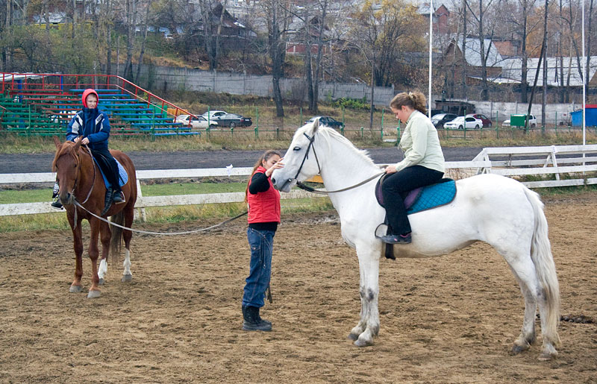
РАСХОДЫ по главному распорядителю средств
Управлению образования
Орловского района

Slide 21

Расходы бюджета Орловского района на 2024-2026 годы по Управлению образования

Slide 22
Выплата заработной платы-100857.7 тыс.руб.
В том числе:
Выполнение Указов Президента РФ-2907.0 тыс.руб.
Коммунальные услуги- 58597.7тыс.руб.
Организация питание школьников-8707.7 тыс.руб
Закупка молока губернаторская программа «Школьное молоко»-1913.0 тыс.руб.
Приобретение продуктов питания для детских садов-19663.9тыс.руб.
Организация подвоза школьников-23 770.1 тыс.рублей

Slide 23

Организация отдыха детей в каникулярное время
Областной бюджет-2429.7 тыс.рублей
Местный бюджет 117.2 тыс.рублей

Slide 24


На обеспечение ежемесячного вознаграждения за классное руководство предусмотрено на 2024 год
17 780.1 тыс.рублей

Slide 25
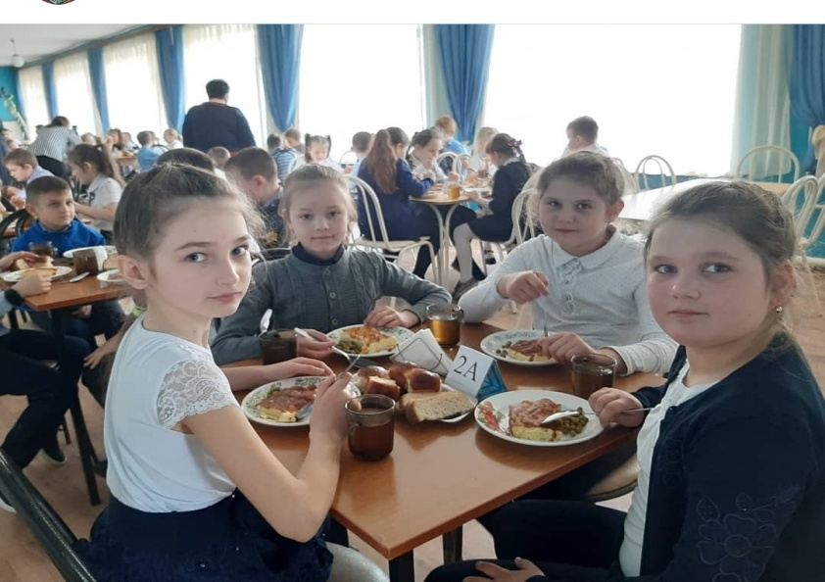
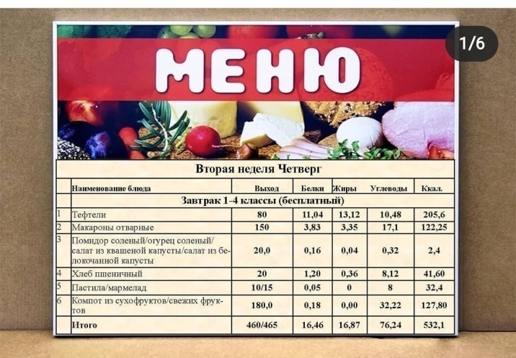
На обеспечение питанием школьников 1- 4 классов
Федеральный бюджет 12245.7 тыс.рублей
Областной бюджет 2508.2 тыс.рублей
14753.9
тыс.рублей

Slide 26
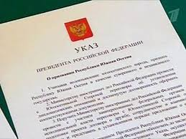
Исполнение Указа Президента №597 от 07.05.2012
( рублей)

Slide 27

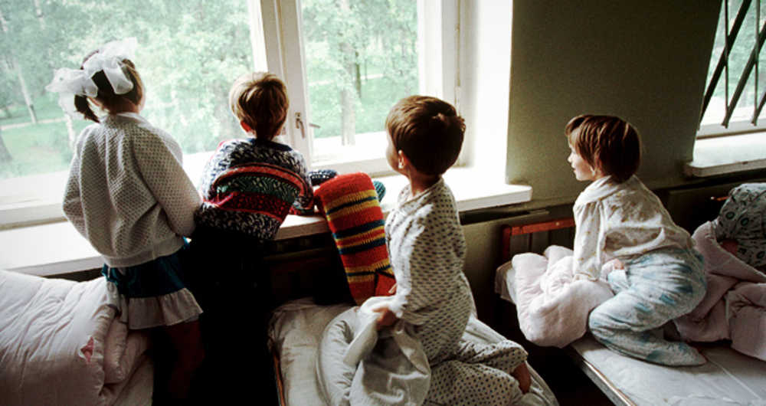

На содержание детей сирот, детей находящихся под опекой и попечительством граждан, в приемных семьях, на оплату бесплатного проезда детей-21242.7 тыс.рублей
В Орловском районе функционирует
11 приемных семей

Slide 28
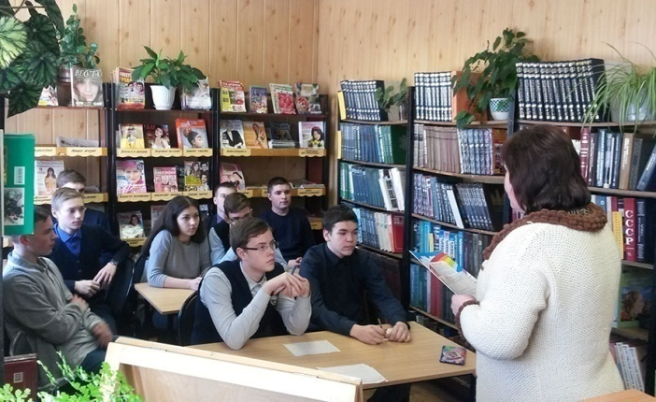
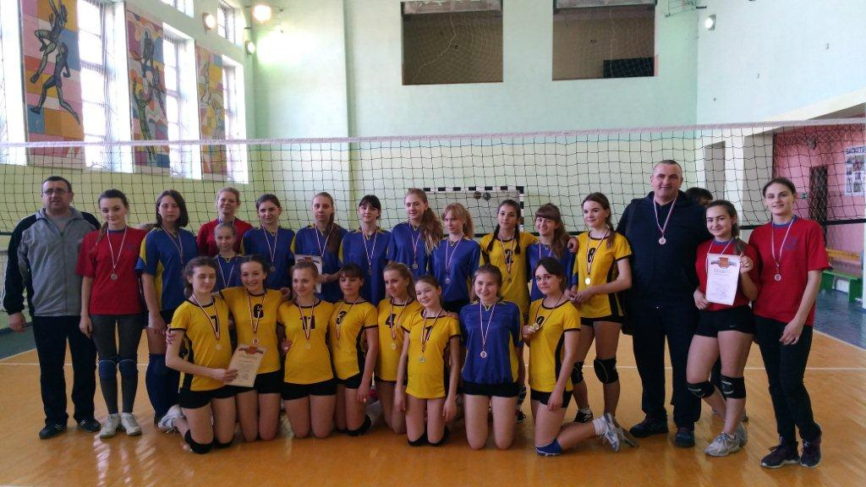
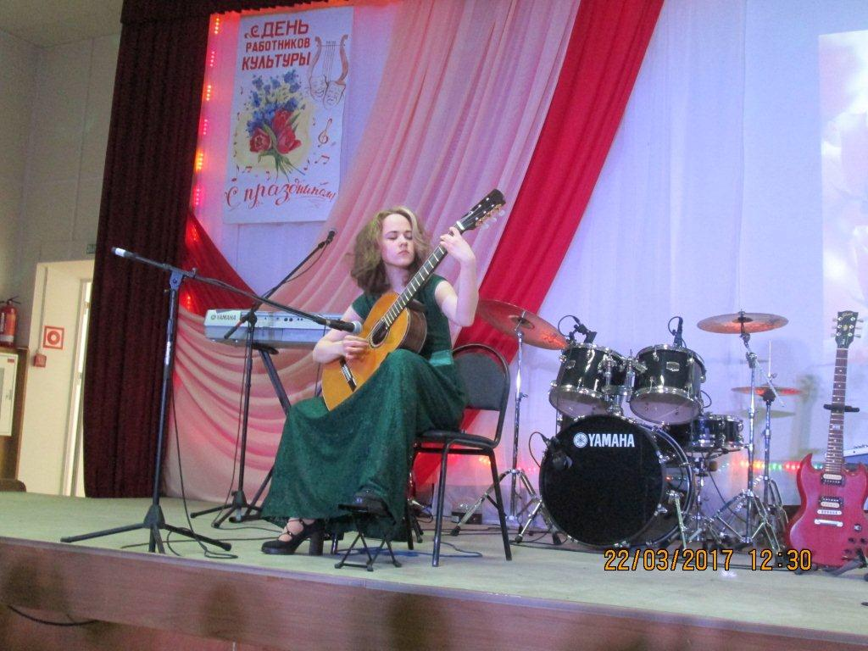
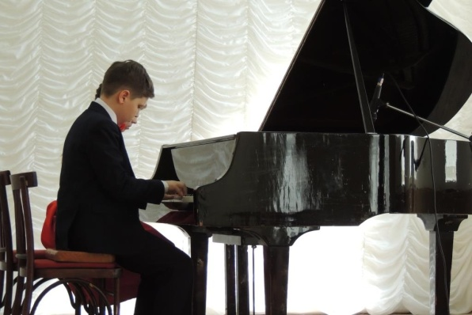
РАСХОДЫ по главному распорядителю средств
Управлению культуры и спорта Орловского района

Slide 29
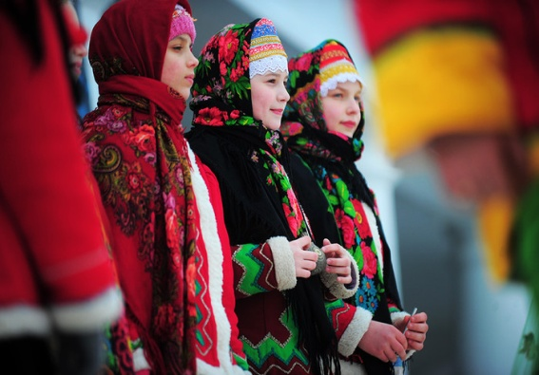

Динамика расходов бюджета Орловского района по
Управлению культуры и спорта

Slide 30
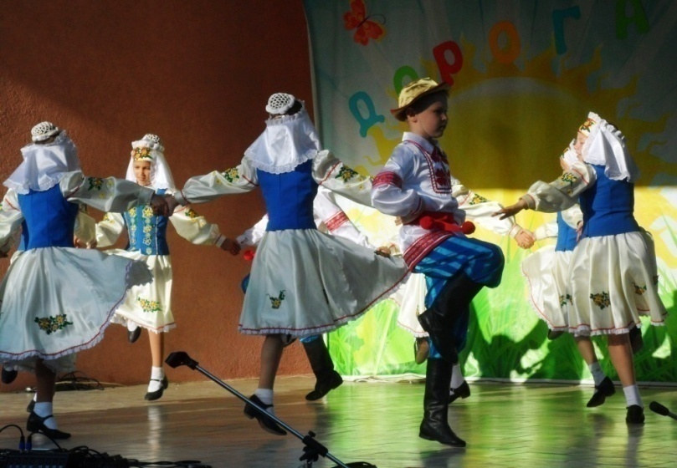
Расходы на дополнительное образование

Slide 31

Расходы по разделу «Культура»

Slide 32
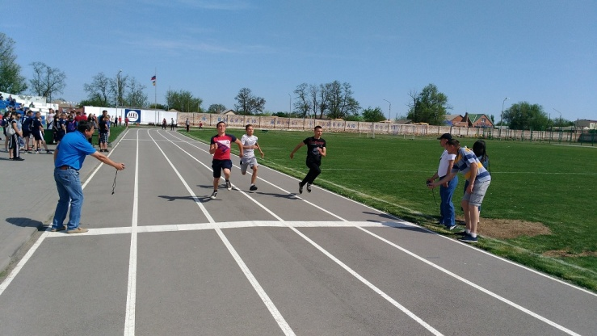
Расходы по разделу «Физическая культура и спорт»

Slide 33

Дополнительные средства из бюджета Орловского района на 2024 год
На повышение заработной платы работникам муниципальных учреждений культуры
Местный бюджет-14738.9 тыс.рублей
41 718,2 рублей

Slide 34
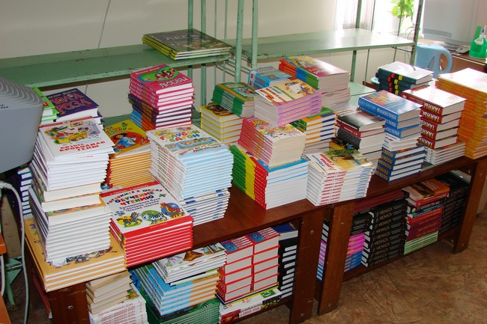
Комплектование книжных фондов муниципальных библиотек 2024 год
307.2 тыс.руб
14.9 тыс.руб
322.1 тыс.руб.

Slide 35

Государственная поддержка отрасли Культуры» книжный фонд
Федеральный бюджет
Областной
бюджет
Местный
бюджет
2024-121,8 тыс.рублей
2025-124,8 тыс.рублей
2024-25,0 тыс.рублей
2025- 22,1 тыс.рублей
2024-1,3 тыс.рублей
2025-1,1 тыс.рублей

Slide 36

Приобретение компьютерной техники для библиотек 2024 год
Областной бюджет
Местный
бюджет
420,8 тыс.рублей
2024-401,4 тыс.рублей
2024-19,4 тыс.рублей

Slide 37




РАСХОДЫ по главному распорядителю средств
Управлению социальной защиты населения
Орловского района

Slide 38

Динамика расходов бюджета Орловского района на социальную политику тыс.рублей

Slide 39

На исполнительно-распорядительные функции за счет местного бюджета тыс.рублей

Slide 40

На исполнительно-распорядительные функции за счет областного бюджета тыс.рублей

Slide 41
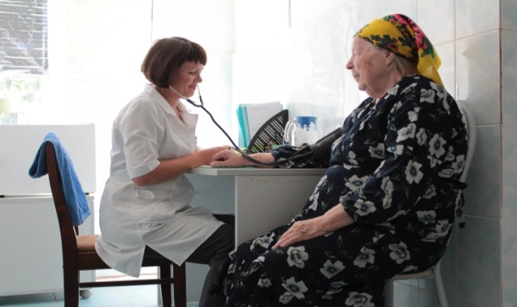
Расходы для
МБУ «ЦСО»

Slide 42
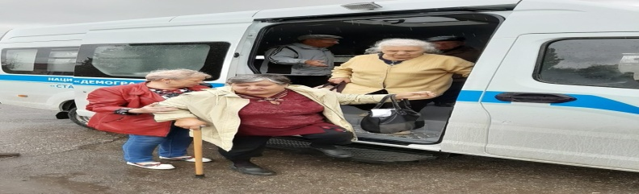
.
На финансовое обеспечение деятельности мобильных бригад
2024 год
2025 год
На 2026 год
Областной бюджет-545,5 тыс.рублей
Местный бюджет-26,3 тыс.рублей
Областной бюджет-526,4тыс.рублей
Местный бюджет-25,4 тыс.рублей
Областной бюджет-526,4 тыс.рублей
Местный бюджет-25,4 тыс.рублей

Slide 43
Меры социальной поддержки отдельным категориям граждан
200 246,2 тыс.
рублей
196 181,4 тыс.
рублей
177 429,6
тыс.
рублей

Slide 44



Расходы по обеспечению мер соцподдержки ветеранам труда, ветеранам труда РО, сельским специалистам, реабилитированным, труженикам тыла предусмотрены в сумме на 2024г – 99022,2 т.р.; 2025г — 102829,0 т.р.; 2026г — 106778,6 т.р.
На поддержку детей из многодетных семей по выплате компенсаций на ЖКУ по региональным стандартам, а также на ежемесячные денежные выплаты на приобретение школьной формы, проезда и приобретение лекарственных препаратов детям до 6 лет планируются средства в 2024г — 9428,4 т.р., 2025 — 9799,1 т.р., 2026г — 10185,4 т.р. Размер пособия на приобретение школьной формы, проезда и приобретение лекарственных препаратов детям до 6 лет в текущем году – 498,0 руб.
На обеспечение МСП детей 1-2 г жизни из малоимущих семей для приобретения специальных молочных продуктов детского питания расходы предусмотрены в 2024г — 4139,5 т.р., 2025 — 4308,5 т.р., 2026г — 4481,7 т.р. Размер пособия в текущем году — 988,0 руб.

Slide 45

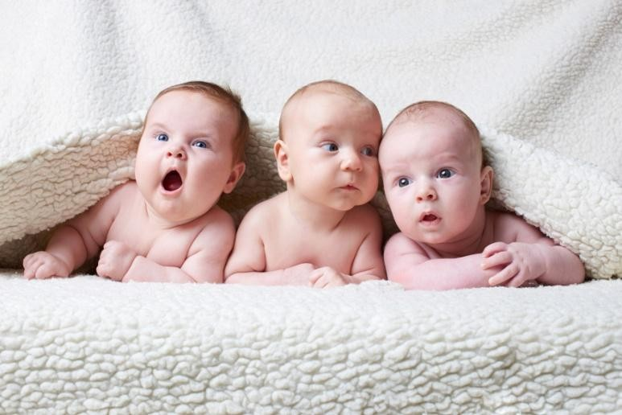

Расходы по выплате ежемесячного пособия на ребенка планируются в 2024г — 21465,8 т.р., 2025г — 22336,1 т.р., 2026 г — 23236,7 т.р. Размер пособия на сегодняшний день составляет 498,0 руб., на детей одиноких матерей - 966,0 руб., на детей, родители которых уклоняются от уплаты алиментов и на детей военнослужащих срочной службы составляет - 747,0 руб.
Расходы по выплате регионального материнского капитала планируются в 2024г — 7196,3 т.р., 2025г — 7484,2 т.р., 2026г — 7783,6 т.р. В 2023 году его размер составляет — 138001,0 рублей.
Расходы на выплату ежемесячной денежной выплаты на полноценное питание беременным женщинам из малоимущих семей, кормящим матерям и детям до 3-х лет из малоимущих семей составят в 2024г — 3789,7 т.р., 2025г — 3943,1 т.р., 2026г — 4102,0 т.р. В текущем году размер пособия составляет – 1306,0 руб.

Slide 46
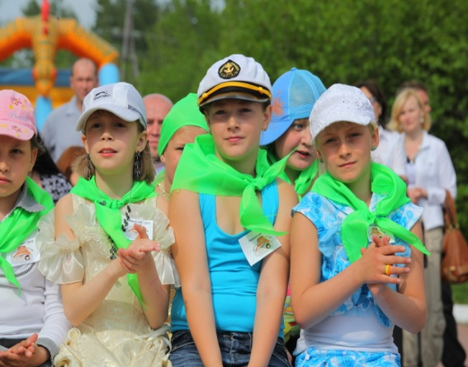


На организацию и обеспечение отдыха и оздоровления детей предусмотрено в 2024г — 11651,5 т.р., 2025г — 12117,5 т.р., 2026г — 12602,2 т.р. Предусмотрены расходы за счет местного бюджета на транспортные услуги по доставке детей из малоимущих семей в детские оздоровительные лагеря и санатории в 2024,2025,2026 — 800,0 т.р.
На обеспечение МСП по выплате адресных субсидий на оплату жилья и коммунальных услуг предусмотрено в 2024г — 2911,1 т.р., 2025г — 3021,7 т.р., 2026г — 3136,5 т.р.
На выплату ежемесячного пособия на третьего ребенка или последующих детей расходы составят в 2024г — 14893,4 т.р., из них 12178,8 т.р. за счет средств федерального бюджета, 2714,6 т.р. – областной бюджет; 2025г — 4559,4 т.р., из них федеральный бюджет – 3728,4 т.р., областной бюджет – 831,0 т.р. Размер выплаты на сегодняшний день составляет — 10190,0 руб.

Slide 47
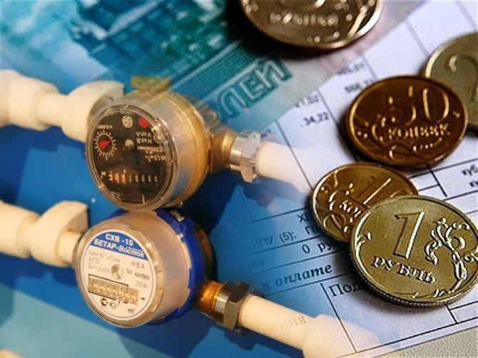

Компенсация расходов по оплате жилищно-коммунальных услуг, оказываемых отдельным категориям граждан из числа ветеранов и инвалидов. На 2024 год расходы составят — 20226,5 т.р., в 2025г — 20227,3 т.р.
На выплату ежегодной денежной выплаты гражданам, награжденным нагрудными знаками «Почетный донор СССР», «Почетный донор России» предусмотрено в 2024г - 432,4 т.р., 2025г — 449,6 т.р.

Slide 48


Расходы на защиту от чрезвычайных ситуаций, пожарная безопасность тыс.рублей

Slide 49
Особенности межбюджетных отношений в Орловском районе на 2024 год
Иные межбюджетные трансферты, передаваемые бюджетам сельских поселений из бюджета Орловского района на осуществление части полномочий по решению вопросов местного значения в соответствии с заключенными соглашениями на 2024 год
5,1
млн.рублей
5,0
млн. рублей
Предоставление бюджетных кредитов муниципальным образованиям по ставке 0,1% годовых на покрытие временных кассовых разрывов с погашением в пределах финансового года
Notes:
новый

Slide 50

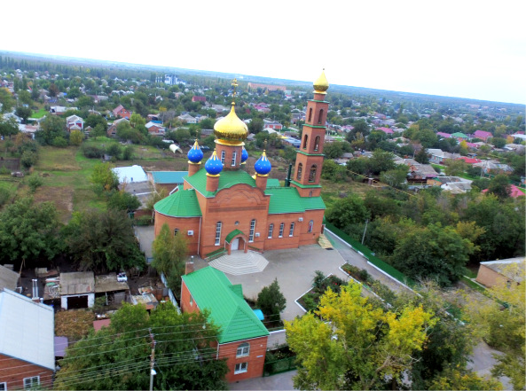
50
СОЦИАЛЬНЫЕ СЕТИ
https://vk.com/public217644077
Предложенный на рассмотрение Собрания депутатов Орловского района проект бюджета Орловского района на 2024 год и на плановый период 2025 и 2026 годов создаст дополнительные условия для выполнения поставленных Президентом России, Губернатором области и Главой Администрации района приоритетных задач
Notes:
Новый

Slide 51
Контактная информация
Финансовый отдел Администрации Орловского района
347510, Ростовская область, п.Орловский ул.Пионерская 75
Руководитель: Заведующий финансовым отделом Администрации Орловского района
–Лячина Елена Анатольевна
Тел.(факс) : (86375) 31-7-37,
E-mail: rayfo@orlovsky.donland.ru
График (режим) работы:
понедельник – пятница – 9.00 – 17.00;
предпраздничные дни – 9.00 – 16.00;
суббота и воскресенье – выходные дни;
перерыв – 12.00 – 13.00.
График приема: последний понедельник месяца с 14 до 15 часов

